Slide 1


Ministero dell’Istruzione, dell’ Università e della Ricerca
Ufficio Scolastico Regionale per la Campania
DIREZIONE GENERALE
Ufficio III
a cura di
Anna Maria Di Nocera
Dirigente Scolastico
Referente regionale
formazione docenti neoassunti
DISPOSITIVI DIGITALI E STRUMENTI DIDATTICI
Formazione docenti neoassunti
a.s. 2017/2018

Slide 2
CONTENUTI
Il nuovo Bilancio delle competenze iniziali
Il Patto per lo sviluppo professionale
Il Bilancio finale delle competenze
Il Bilancio sui bisogni formativi futuri
Il Curriculum formativo
Il Portfolio digitale sperimentale
Materiali operativi esemplificativi

Slide 3
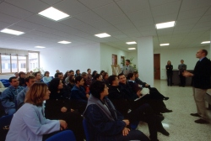



Il nuovo Bilancio delle competenze iniziali

Slide 4
Novità dell’ambiente
neoassunti.indire.it/2018,
Il lessico del Bilancio delle competenze iniziali è stato rivisitato e modificato, adeguandolo al vocabolario scolastico.
Le domande guida esplicitano quanto richiamato dal descrittore e aiutano il docente a comprendere le possibili situazioni caratterizzanti la competenza e a posizionarsi rispetto ad esse.

Slide 5

Bilancio di competenze, bisogni formativi e obiettivi della formazione
Il bilancio delle competenze iniziali è redatto in forma di autovalutazione dagli insegnanti in periodo di formazione e di prova, con la collaborazione del docente tutor in qualità di “facilitatore”.
Attraverso il bilancio delle competenze, il docente deve:
effettuare una riflessione puntuale sulle esperienze realizzate in ambito culturale e professionale;
far emergere la percezione dell’autoefficacia rispetto ad alcune complesse funzioni che è chiamato a svolgere.

Slide 6
Tale strumento si propone di:
sostenere i nuovi docenti nella riflessione puntuale sulle esperienze realizzate e sul proprio stile di insegnamento;
supportare la strutturazione del Patto di sviluppo professionale
individuare gli elementi principali su cui occorre focalizzare la progettazione condivisa e l’osservazione reciproca della fase dedicata al “peer to peer”.
delineare il quadro delle competenze acquisite, in particolare in ambito lavorativo, rilevando i punti di forza e gli elementi di debolezza, da costruire o consolidare;

Slide 7

IL BILANCIO DELLE COMPETENZE IN…….
QUATTRO PASSI

Slide 8

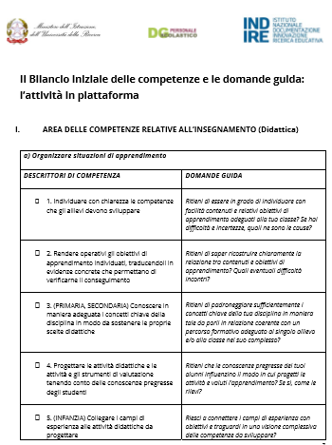
1° PASSO
Il docente esamina
le Aree e i descrittori di competenza

Slide 9



Il Bilancio iniziale delle competenze risulta articolato in tre AREE tematiche, ricavabili dall’art. 4 del D.M. n. 850/2015, di seguito indicate:
- Area delle competenze relative all’insegnamento | DIDATTICA
- Area relativa alla partecipazione scolastica | ORGANIZZAZIONE
- Area delle competenze relative alla propria formazione | PROFESSIONALITA’
Notes:
che rappresentano le dimensioni “generative” delle diverse competenze che il docente interpreta ed
esprime nell’esercizio quotidiano della sua professione.
Ciascuna area si articola in alcuni Ambiti di competenza, a loro volta scanditi in Indicatori derivati
dalla letteratura nazionale ed internazionale, opportunamente adattati per il contesto del nostro
Paese, alla luce del quadro normativo vigente.

Slide 10
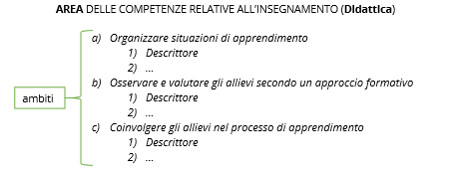
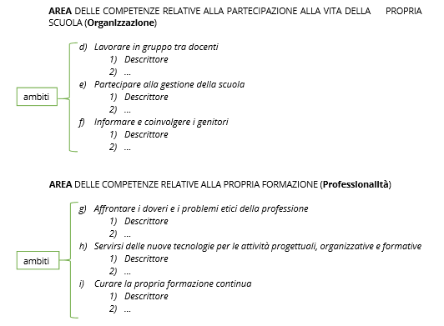
OGNI AREA E’ SUDDIVISA IN AMBITI.
PER CIASCUN AMBITO E’ RIPORTATO UN GRUPPO DI DESCRITTORI DI COMPETENZA
UNA PARTE E’ RIFERITA A 4 TIPOLOGIE DI DOCENTI:
1. scuola dell’infanzia
2. scuola primaria
3. scuola secondaria
4. sostegno
DOVE NON DIVERSAMENTE SPECIFICATO I DECRITTORI SONO RIVOLTI A TUTTI I DOCENTI

Slide 11

2° PASSO
Il docente sceglie gli indicatori su cui avviare la propria riflessione

Slide 12
Il docente individua da uno a tre descrittori di competenza 2/3 indicatori, scegliendoli tra quelli trasversali e quelli specifici relativi al suo “ruolo”.

Slide 13


3° PASSO
Il docente si posiziona rispetto agli indicatori

Slide 14
Partendo dalle esperienze maturate, il docente si colloca.
Per selezionare i descrittori di competenze possono essere utilizzati i seguenti 3 criteri:
1. competenze non possedute che però si ritengono importanti e si vorrebbero acquisire in maniera sistematica;
2. competenze acquisite in parte e che si vorrebbero rafforzare/approfondire;
3. competenze che si ritiene di possedere a un livello adeguato o nelle quali ci si percepisce come esperti.

Slide 15

4° PASSO
Il docente redige il bilancio

Slide 16
Il docente, con l’aiuto delle domande – guida, elabora un testo discorsivo di massimo 2.000 battute, per ogni descrittore di competenza prescelto, motivando
1. le ragioni di tale scelta
2. il livello di competenza percepito
Le competenze, da potenziare o da costruire, vanno indicate in maniera chiara.
È necessario, infatti, “intercettarle” con precisione al fine di redigere il successivo Patto per lo sviluppo professionale del docente.

Slide 17

Il PATTO PER LO SVILUPPO PROFESSIONALE

Slide 18
Cosa dice la norma
“Il Dirigente Scolastico e il docente neo-assunto, sulla base del bilancio delle competenze, sentito il docente tutor e tenuto conto dei bisogni della scuola, stabiliscono, con un apposito patto per lo sviluppo professionale, gli obiettivi di sviluppo delle competenze di natura culturale, disciplinare, didattico-metodologica e relazionale, da raggiungere attraverso le attività formative di cui all’articolo 6* e la partecipazione ad attività formative attivate dall’istituzione scolastica o da reti di scuole, nonché l’utilizzo eventuale delle risorse della Carta di cui all’articolo 1, comma 121, della Legge”. (art. 5, comma 3. D.M. n. 850/2015).
*(periodo di formazione)

Slide 19
Come individuare le competenze oggetto del patto formativo
Non necessariamente tutte le competenze indicate nel bilancio iniziale devono essere oggetto del Patto per lo sviluppo professionale.
Tra le competenze indicate nel bilancio iniziale è opportuno individuare quelle che possano essere potenziate
a medio termine (entro la conclusione dell’anno scolastico);
mediante attività di formazione in servizio.

Slide 20
Gli impegni delle parti
Il patto, formalizza e vincola gli impegni delle due parti:
Il docente si impegna a
frequentare le attività formative destinate ai docenti in anno di formazione e prova;
partecipare alle iniziative attivate dall’istituzione scolastica di servizio o dalle reti di scuole cui essa aderisce, finalizzate allo sviluppo professionale e al rafforzamento delle proprie competenze didattiche, anche eventualmente utilizzando le risorse ricevute con la card della formazione a.s. 2016/2017.

Slide 21
Gli impegni delle parti
Il Dirigente Scolastico si impegna a:
informare il docente neo-assunto circa le caratteristiche salienti del percorso formativo, gli obblighi di servizio e professionali, connessi al periodo di prova, le modalità di svolgimento e di valutazione;
autorizzare la partecipazione ad attività formative coerenti con le competenze indicate nel documento e a fornire le informazioni in suo possesso circa iniziative interne o esterne di formazione.

Slide 22

Il Bilancio finale delle competenze

Slide 23
Il Bilancio finale delle competenze è stato fortemente destrutturato e reso “aperto” rispetto alla precedente annualità.
È costruito sulla base del modello di quello iniziale, con la differenza che si ferma a livello degli ambiti, senza dettagliare i singoli descrittori di competenza, per offrire la massima autonomia di espressione rispetto al raggiungimento del progresso professionale.
Il Bilancio finale consente una riflessione ex-post su quanto sperimentato durante l’anno di prova e del modo in cui le attività formative e professionali condotte hanno inciso sulle proprie competenze.

Slide 24

Il Bilancio sui bisogni formativi futuri

Slide 25

Il docente neoassunto, attraverso questo strumento, può esprimersi sui BISOGNI FORMATIVI FUTURI, posizionandosi riguardo alla formazione in servizio per il prossimo triennio e indicando le “priorità” oggetto di interesse.
I Bisogni formativi per lo sviluppo futuro sono stati ripensati per consentire una mappatura coerente con le priorità del Piano Nazionale di Formazione.

Slide 26
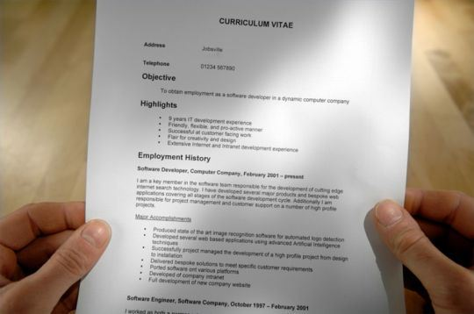
Il Curriculum professionale

Slide 27
Finalità
Non si tratta di un tradizionale curriculum vitae e lo scopo non è quello di riportare tutti i titoli e le esperienze professionali svolte.
Il Curriculum formativo ricostruisce una parte della storia professionale e formativa, quella parte che si ritiene abbia maggiormente contribuito allo sviluppo della funzione docente.
Esso, infatti, può includere un numero massimo di 5 esperienze formative e/o professionali (eventi formativi, ricerche e innovazioni, partecipazione a gruppi di lavoro, attività connesse alla realizzazione di progetti, ecc…)
un collegamento logico e funzionale con i laboratori formativi

Slide 28

Il Portfolio formativo digitale

Slide 29
Finalità
Il documento:
ricostruisce la biografia del docente in forma «riflessiva»;
evidenzia la “professionalità in contesto”, attraverso la documentazione di come si organizza il lavoro in classe, come lo si progetta, lo si gestisce, lo si valuta;
è consegnato al DS della scuola di servizio in quanto costituisce il punto di partenza del colloquio dinanzi al Comitato di valutazione.

Slide 30

Articolazione del portfolio
Il portfolio comprende:
la descrizione del curriculum professionale del docente;
l’elaborazione bilancio delle competenze iniziali;
la documentazione di fasi significative dell’esperienza didattica;
la realizzazione di un bilancio finale delle competenze;
la previsione di un piano di sviluppo professionale.

Slide 31

Gli strumenti didattici a supporto

Slide 32
Al fine di favorire l’azione di tutte le professionalità coinvolte nella realizzazione dell’anno di formazione e di prova, sono stati predisposti dall’Ufficio III dell’USR Campania i seguenti materiali di supporto che saranno pubblicati sul link dedicato del sito istituzionale:
Il predetto materiale non è in alcun modo vincolante per le istituzioni scolastiche che potranno anche contestualizzarlo e adattarlo ad esigenze specifiche.
ALLEGATO 1_ patto per lo sviluppo professionale
ALLEGATO 2_ protocollo di osservazione reciproca
ALLEGATO 3_scheda programmazione peer to peer
ALLEGATO 4_ scheda osservazione docente neoassunto
ALLEGATO 5_ scheda osservazione docente tutor
ALLEGATO 6_ modello registrazione peer to peer
ALLEGATO 7_ attestazione peer to peer

Slide 33

BUON LAVORO
E
GRAZIE PER L’ATTENZIONE!

